Slide 1


Slide 2
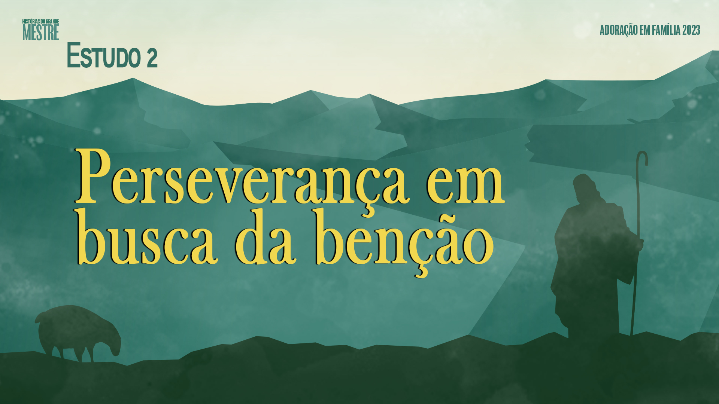

Slide 3
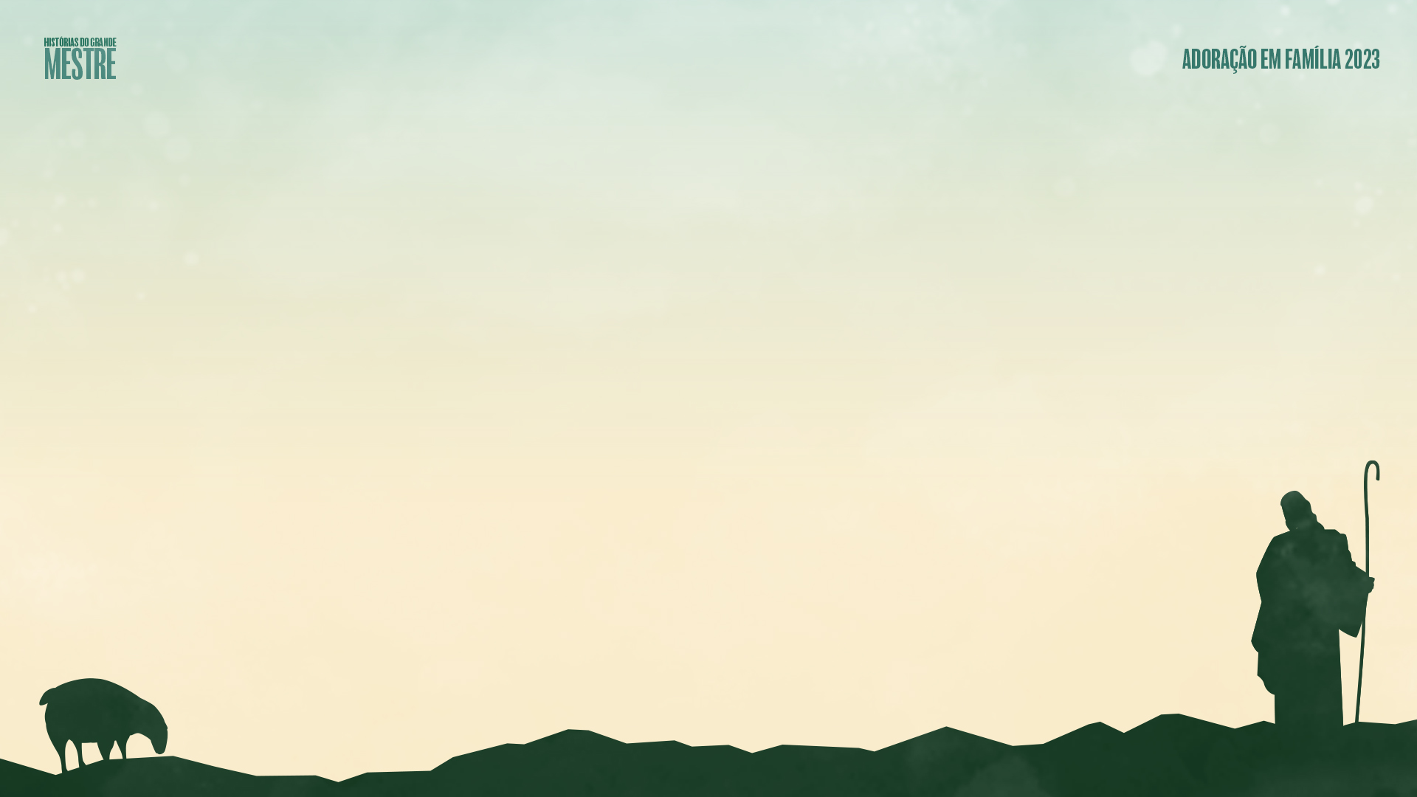
Nenhuma obra humana pode aperfeiçoar a grande e preciosa dádiva de Deus. É irrepreensível. Em Cristo “estão escondidos todos os tesouros da sabedoria e do conhecimento” (Colossenses 2:3). Ele “Se tornou sabedoria de Deus para nós, isto
é, justiça, santidade e redenção” (1 Coríntios 1:30).

Slide 4
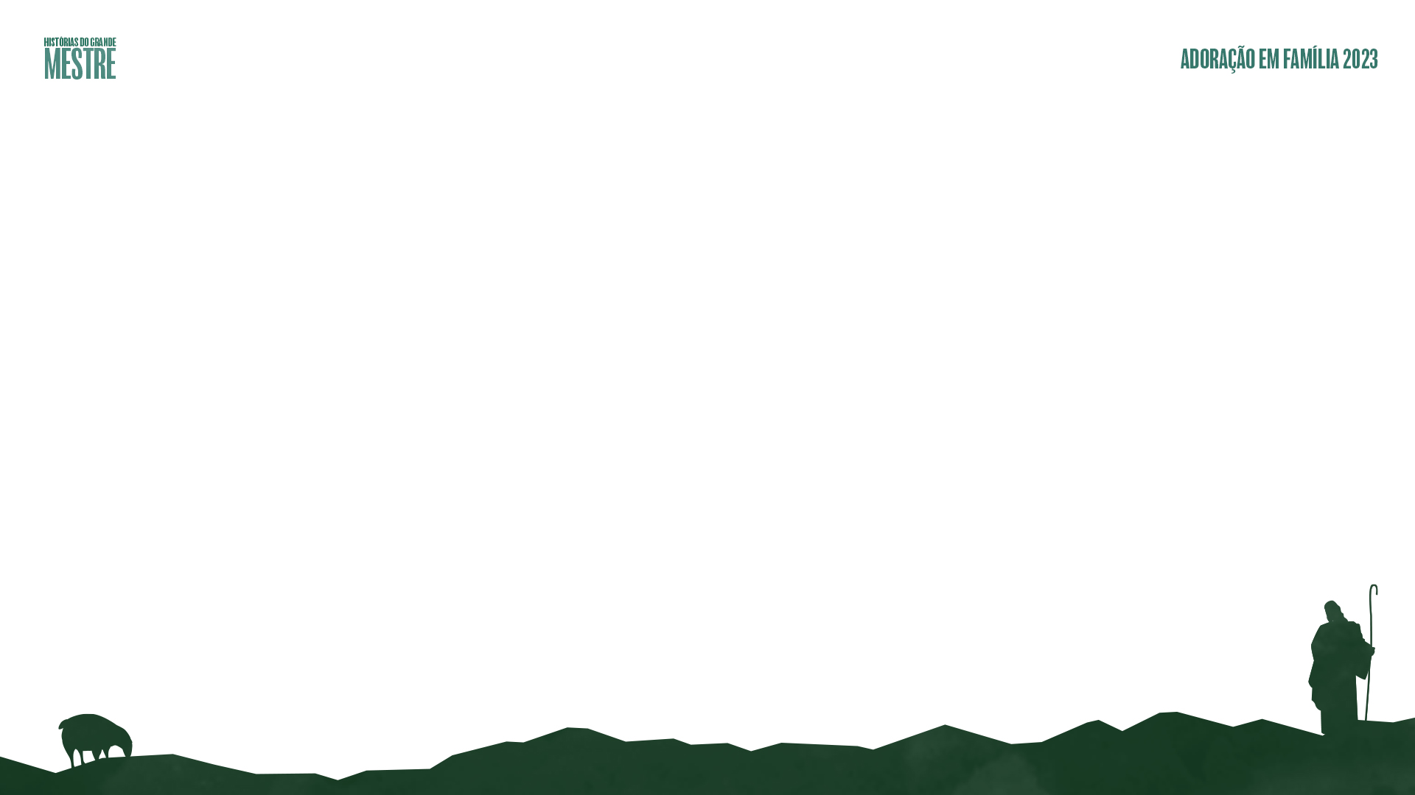
Na parábola, a pérola não é apresentada como uma dádiva. O negociante a adquiriu pelo valor de tudo que possuía. Quanto precisamos pagar para adquirir a pérola de grande preço e como podemos consegui-la? (Ver p. 18.)
1
Muitos querem saber o que isso significa, pois Cristo é apresentado nas Escrituras como um _______________ . É uma _______________ , mas somente para aqueles que entregam a vida, o corpo e a mente a Ele, sem reservas. Devemos nos entregar a Cristo, para viver uma vida de obediência voluntária a todos os Seus mandamentos.
PRESENTE
DÁDIVA

Slide 5
Na parábola, a pérola não é apresentada como uma dádiva. O negociante a adquiriu pelo valor de tudo que possuía. Quanto precisamos pagar para adquirir a pérola de grande preço e como podemos consegui-la? (Ver p. 18.)
1
Tudo que somos e todos os talentos e habilidades que possuímos são do Senhor para ser consagrados ao Seu serviço. Quando nos _______________ inteiramente a Ele desse modo, Cristo Se entrega
a nós com todos os tesouros do Céu, e adquirimos a pérola de grande preço.
SUBMETEMOS

Slide 6
Vivemos em uma sociedade que busca constantemente satisfazer o eu e seus desejos. Por isso é importante ensinar nossos filhos a buscar a pérola mais preciosa. Por que algumas pessoas não conseguem encontrar essa pérola valiosa? (Ver p. 19.)
2
Parece que algumas pessoas estão sempre buscando a pérola celestial. Contudo, não __________ completamente aos seus maus hábitos. Não morrem para si mesmas, para que Cristo viva nelas. Por esse motivo, não acham a pérola valiosa. Não venceram sua ambição profana e seu amor às atrações do mundo. _____________ a cruz e não seguem a Cristo no caminho da renúncia e do sacrifício.
RENUNCIAM
NÃO TOMAM

Slide 7
Vivemos em uma sociedade que busca constantemente satisfazer o eu e seus desejos. Por isso é importante ensinar nossos filhos a buscar a pérola mais preciosa. Por que algumas pessoas não conseguem encontrar essa pérola valiosa? (Ver p. 19.)
2
Quase cristãos, mas não plenamente; parecem estar perto do reino do Céu, mas não podem ali entrar. ________ , mas não completamente salvos, significa estar não quase, e sim completamente perdidos.
QUASE

Slide 8
3
Qual é o duplo significado da parábola do negociante? Como Deus, por meio de Cristo, contemplou e contempla a humanidade? (Ver p. 19.)
A parábola do negociante que buscava boas pérolas tem duplo significado: aplica-se não somente _________ que ___________ o reino dos Céus, mas também _________, que procura Sua herança perdida. Jesus, o Negociante celestial que busca boas pérolas, viu na humanidade decaída a pérola de grande preço. Viu as possibilidades de redenção no ser humano pervertido e arruinado pelo pecado.
ÀQUELES
PROCURAM
A CRISTO

Slide 9
3
Qual é o duplo significado da parábola do negociante? Como Deus, por meio de Cristo, contemplou e contempla a humanidade? (Ver p. 19.)
Corações que têm sido o campo de combate com Satanás e foram salvos pelo poder do amor são mais preciosos ao Salvador do que aqueles que jamais caíram. Deus contemplou a humanidade não como desprezível e indigna, mas, em Cristo, Ele a _____ como ______ se tornar por meio do amor redentor.
VIU
PODIA

Slide 10
Sempre estamos focalizando o valor do culto pessoal e familiar em nosso lar. Que exemplo Jesus nos deixou sobre essa intimidade com o Pai? Qual é o melhor momento para essa intimidade com Deus? (Ver p. 21.)
4
Depois de _____________ com Deus, apresentava-Se manhã após manhã para comunicar às pessoas a luz do Céu. ____________ recebia novo batismo do Espírito Santo. Nas _________________ do novo dia, o Senhor O despertava de Seu repouso, e Sua mente e lábios eram ungidos de graça para que a pudesse transmitir a outros. As palavras eram dadas a Ele diretamente das cortes celestiais, palavras que pudesse falar oportunamente aos cansados e oprimidos.
PASSAR HORAS
DIARIAMENTE
PRIMEIRAS HORAS

Slide 11
5
Os pais terrestres têm boa vontade em dar boas dádivas aos seus filhos. Como Deus nos considera e o que Ele fez por nós? (Ver p. 23.)
Deus nos considera ______ . Ele nos ________ deste mundo indiferente e nos escolheu para ser _________ da família real, filhos e filhas do Rei celestial. Ele nos convida a confiar Nele com confiança mais profunda e forte do que a de um filho no pai terrestre.
FILHOS
REDIMIU
MEMBROS

Slide 12
5
Os pais terrestres têm boa vontade em dar boas dádivas aos seus filhos. Como Deus nos considera e o que Ele fez por nós? (Ver p. 23.)
Os pais amam os filhos, mas o amor de Deus é maior, mais amplo e profundo do que o amor humano. É sem limites. Portanto, se os pais terrestres sabem dar boas dádivas aos seus filhos, quanto mais não dará nosso Pai do Céu o Espírito Santo àqueles que pedirem a Ele?

Slide 13
6
PARA REFLEXÃO:
Com certeza, todas as famílias querem bênçãos e clamam a Deus para que lhes conceda isso. Por que e para que devemos solicitar bênçãos de Deus? (Ver p. 22.)

Slide 14
Muitos desejam auxiliar outros, mas sentem que não têm capacidade ou luz espiritual para partilhar. Devem apresentar suas petições perante o trono da graça. Precisam suplicar o Espírito Santo. Deus sustenta cada promessa que Ele fez. Com a Bíblia nas mãos, diga: Fiz como disseste. Apresento Tua promessa: “Peçam, e lhes será dado; busquem, e encontrarão; batam, e a porta lhes será aberta” (Lucas 11:9) ( p. 26 ).

